Slide 1
通力有限公司（UFC）
制造业信息化最佳合作伙伴

Slide 2
白带考试试题汇讲
梁峰 2013.10.11

Slide 3
考试信息
网址：http://training.ugs.com/mytraining/login.cfm
考试题目现在全部是单选题。
考试分成四部分。每部分大约20~35分钟时间。
注意：原则上有中英文试题，但上次只有英文

Slide 4
白带认证的内容

Slide 5
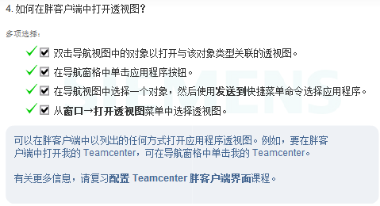
使用

Slide 6
使用

Slide 7
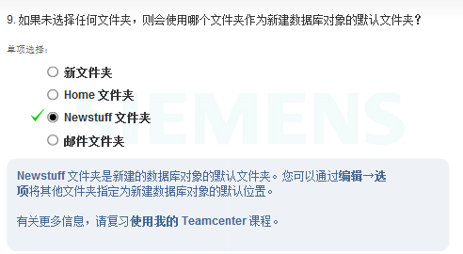
使用

Slide 8
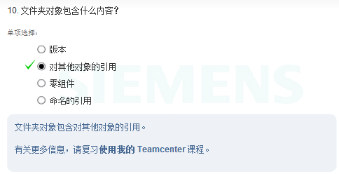
使用

Slide 9
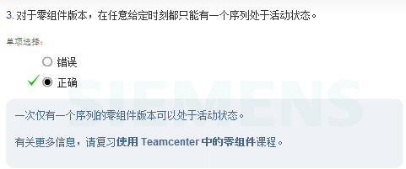
使用

Slide 10
使用

Slide 11
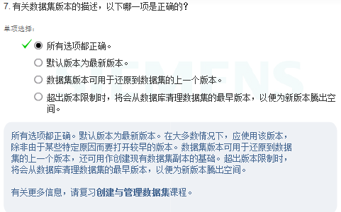
使用

Slide 12
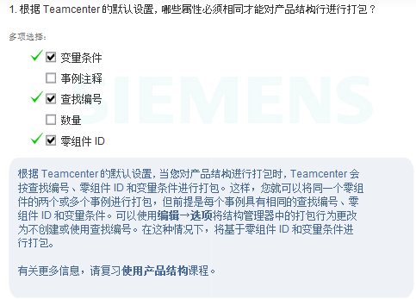
使用

Slide 13
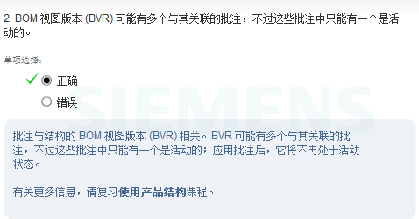
使用

Slide 14
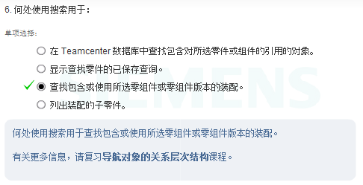
使用

Slide 15
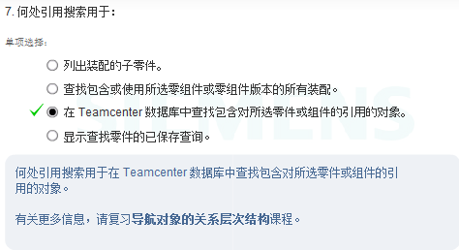
使用

Slide 16
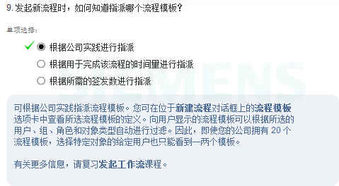
使用

Slide 17
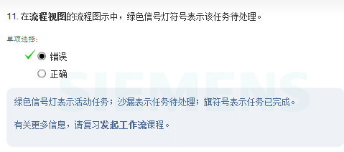
使用

Slide 18
使用

Slide 19
安装

Slide 20
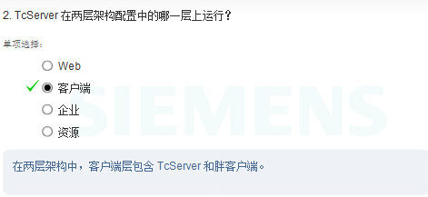
安装

Slide 21
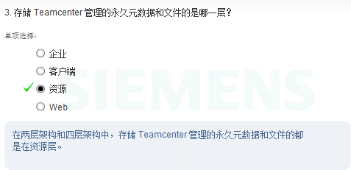
安装

Slide 22
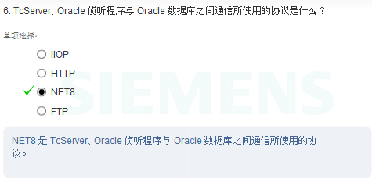
安装

Slide 23
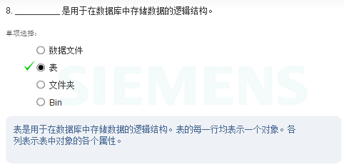
安装

Slide 24
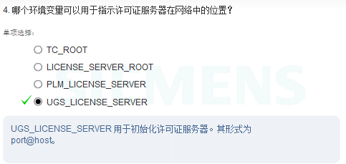
安装

Slide 25
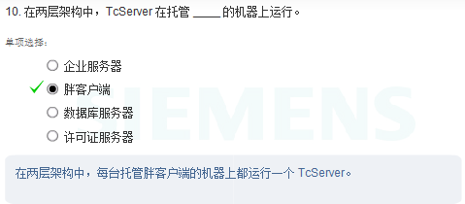
安装

Slide 26
安装

Slide 27
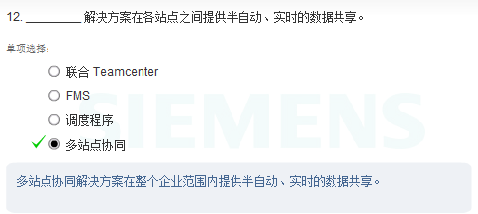
安装

Slide 28
安装

Slide 29
安装

Slide 30
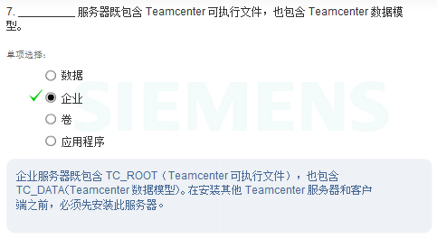
安装

Slide 31
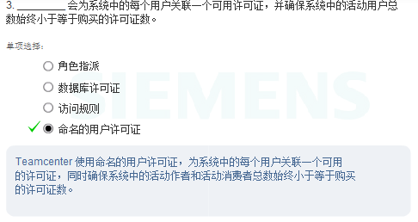
安装

Slide 32
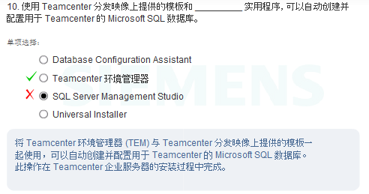
安装

Slide 33
数据模型和管理员

Slide 34
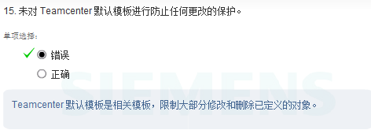
数据模型和管理员

Slide 35
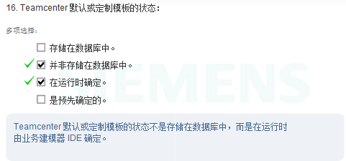
数据模型和管理员

Slide 36
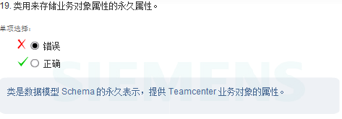
数据模型和管理员

Slide 37
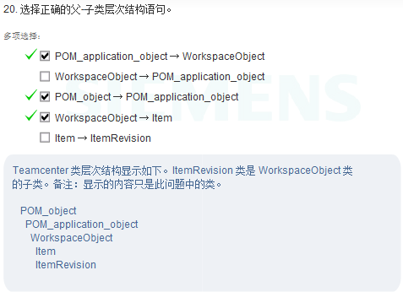
数据模型和管理员

Slide 38
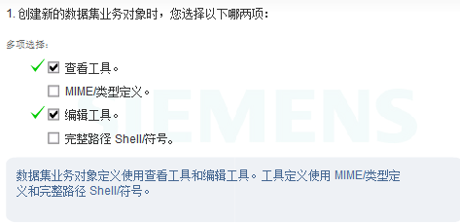
数据模型和管理员

Slide 39
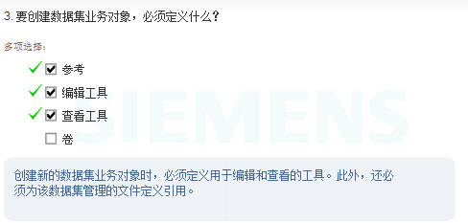
数据模型和管理员

Slide 40
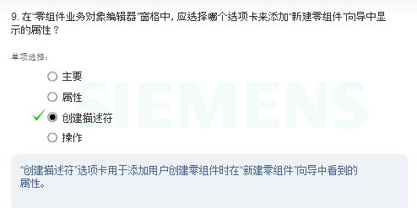
数据模型和管理员

Slide 41
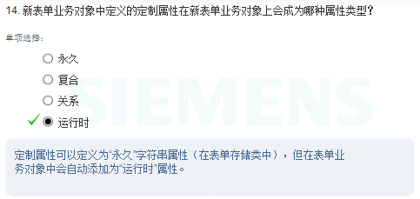
数据模型和管理员

Slide 42
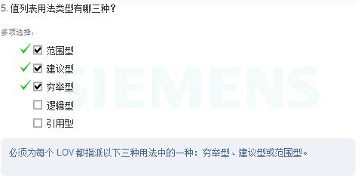
数据模型和管理员

Slide 43
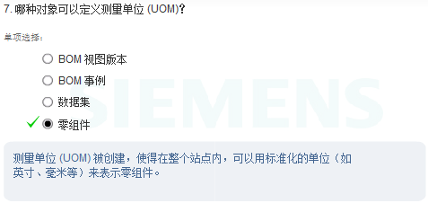
数据模型和管理员

Slide 44
数据模型和管理员

Slide 45
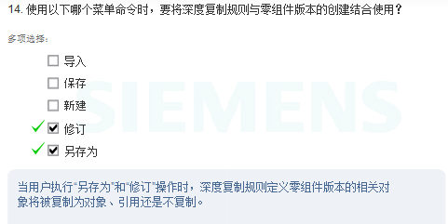
数据模型和管理员

Slide 46
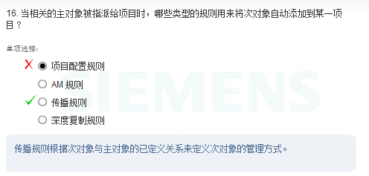
数据模型和管理员

Slide 47
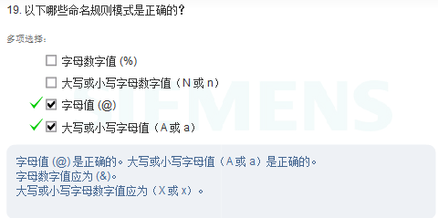
数据模型和管理员

Slide 48
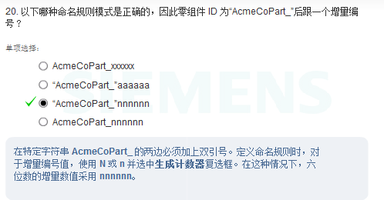
数据模型和管理员

Slide 49
数据模型和管理员

Slide 50
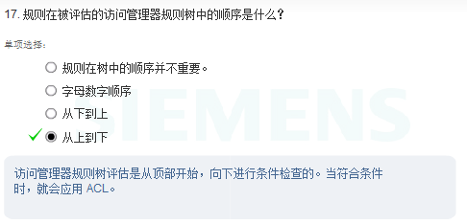
数据模型和管理员

Slide 51
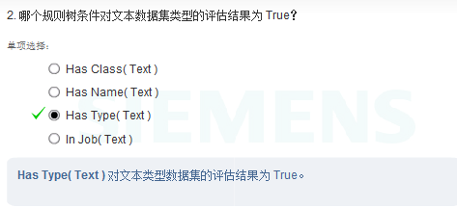
数据模型和管理员

Slide 52
数据模型和管理员

Slide 53
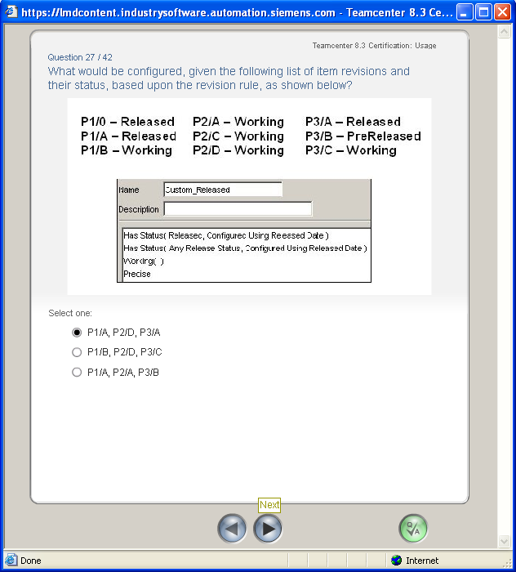
实际考试题型

Slide 54
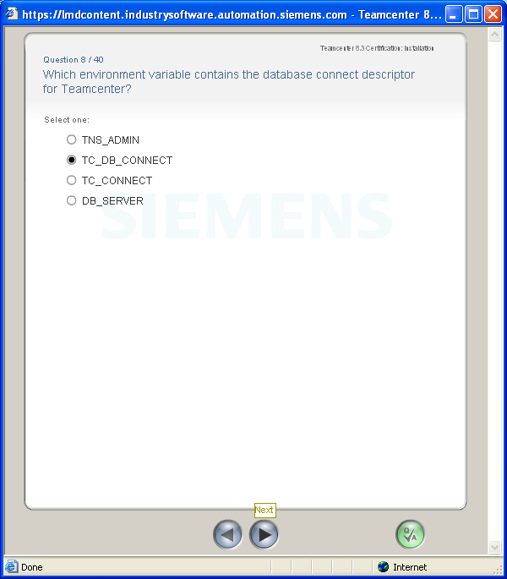
实际考试题型

Slide 55
实际考试题型
扩展
tc_profilevars.bat
set TEMINSTALL=1
set Transient_Volume_Installation_Location=%COMPUTERNAME%
set UGS_LICENSE_SERVER=28000@172.16.1.8,28000@ZZ0102WPDM08
set TC_BUILD_DATE=80003020100916
set POM_TRANSMIT_DIR=%TC_DATA%\pom_transmit
set IMAN_DB_CONNECT=infodba:nT06vlftCsK@tc
set TC_DB_CONNECT=infodba:nT06vlftCsK@tc
set TC_DB_SERVER=172.16.1.26
set ORACLE_SID=tc
set TC_XML_ENCODING=GB2312
set UGII_LICENSE_FILE=
set JRE_HOME=%TC_ROOT%\install\install\jre

Slide 56
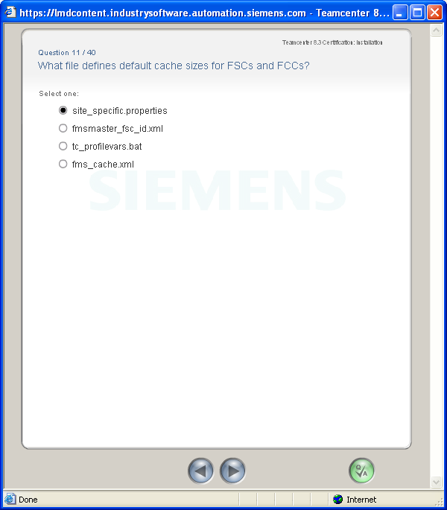
实际考试题型

Slide 57
实际考试题型

Slide 58
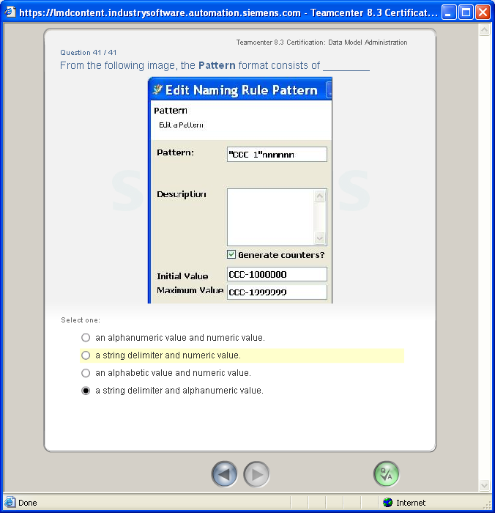
实际考试题型

Slide 59
实际考试题型
Character | Pattern match | Note
& | Alphanumeric value | 包括文字与数字
X | Uppercase alphanumeric value | 大写（包括文字与数字）
x | Lowercase alphanumeric value | 小写（包括文字与数字）
N | Numeric value | 数字
n | Numeric value | 数字
@ | Alphabetic value | 按照字母次序
A | Uppercase alphabetic value | 大写字母
a | Lowercase alphabetic value | 小写字母
“” | String delimiters | 显示的内容
？ | Any single character value | 任意内容

Slide 60
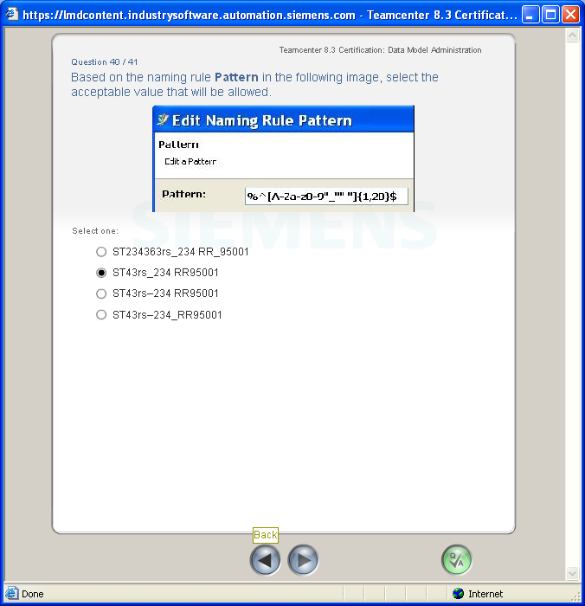
实际考试题型

Slide 61
实际考试题型
Regular expressions are valid inputs to the patterns.
The regular expression delimiter % indicates that
the rest of the pattern is a regular expression. The
regular expression delimiter allows names to be
validated, not generated, using standard regular
expressions. This delimiter cannot be used in a
pattern that automatically generates counters.
For example, the pattern for an item ID with two
uppercase alphabetic characters followed by one
digit is AAn. However, if the digit was not allowed
to be zero, a the following regular expression can be
used: AA%^[1-9]$.
The circumflex (^) at the beginning of the input
constrains the input to match an initial segment of
a line. The dollar sign ($) at the end of the input
constrains the input to match a final segment of a
line. Therefore, the construction ^[1-9]$ means that
the expression must match the entire segment, not
only part of it.
[a-z0-9] One lowercase letter or number
[a-z0-9]+ One or more lowercase letters or
numbers in any order
[a-z]+[0-9]+ One or more lowercase letters
followed by one or more numbers
[a-hj-np-z] Any one lowercase letter except i
and o
[mejx] Any one of the letters m, e, j, or x

Slide 62
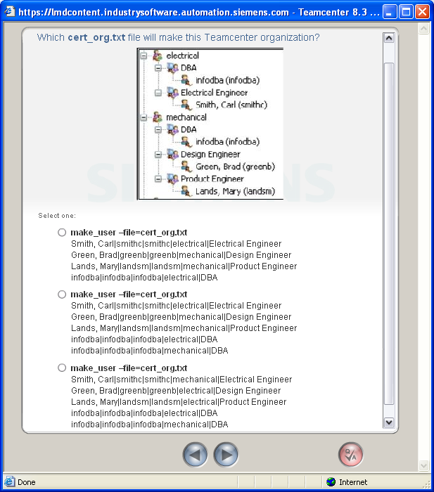
实际考试题型

Slide 63
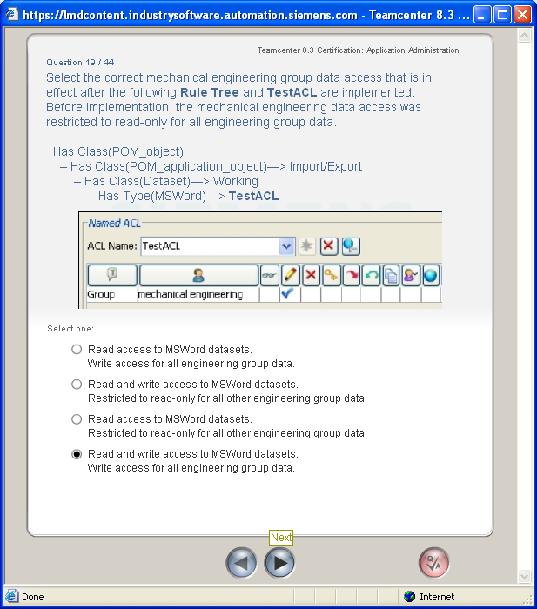
实际考试题型

Slide 64
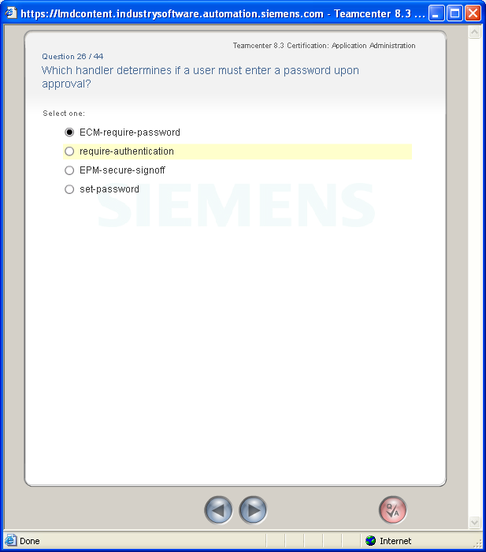
实际考试题型

Slide 65
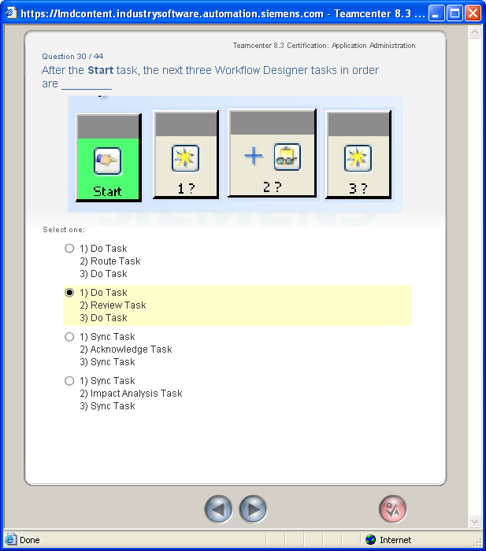
实际考试题型

Slide 66
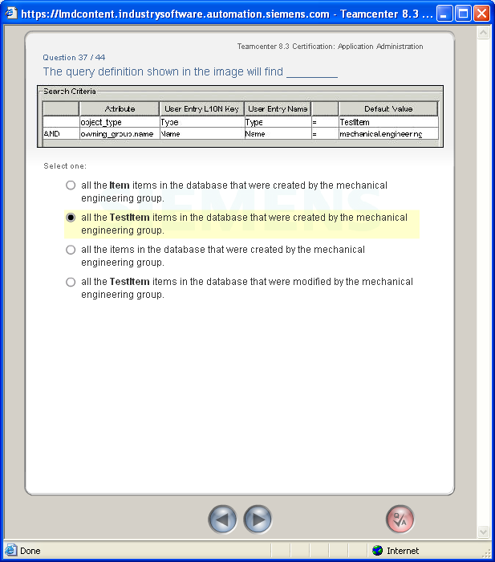
实际考试题型

Slide 67
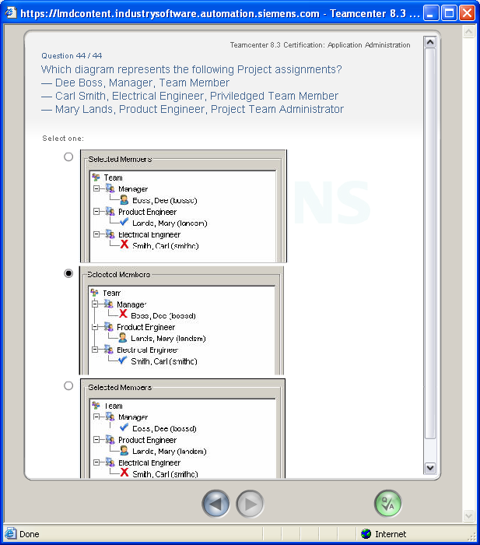
实际考试题型

Slide 68
祝大家考试顺利！

